Slide 1
テーマ：自動車車体スポット溶接用6軸直交型ロボット改造設計
 |  |  |  |  |  |  |  |  |  |  |  |  |  |  | (改造設計期間：1年5ヶ月)
今ではサーボガンが当たり前になっていますが、古くは本件のようなエアーガンでした。
1987年ごろ、自動車用鋼板が軟鋼から
亜鉛メッキ鋼板へ切り替えられた
概要
亜鉛メッキ鋼板は軟鋼より表面が柔らかくつぶれ易い、接触面積増大
改造設計実行
電流密度が低く、発熱密度が低い
失敗 : 原因は立石の経験不足
スポット溶接(抵抗溶接)用ガンの
電流容量を大きくしなければならない
当初の仕様を満たすべく再設計
トランスを抱いたガンが大型化し重量が増える
再設計の過程で窮余の一策ではあるが人の真似ではない自分だけの方策を発案できた。
スポット溶接用ロボットの可搬重量、剛性を大きくしなければならない

Slide 2
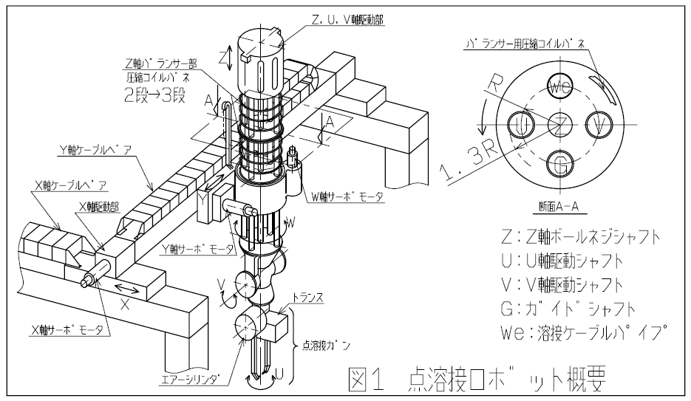

Slide 3
 | 課題 |  |  |  |  |  |  | 解決戦略と具体的手段 |  |  |  |  |  |  | 問題点
1）ガン重量40kg→ |  |  |  |  |  | 従来機自重に対しX軸モータートルクにかな |  |  |  |  |  |  | 1）X軸駆動部減速機
80kgへ倍増 |  |  |  |  |  | り余裕があるため軽量化図らず。 |  |  |  |  |  |  | 破損、加減速時間過多。
2）打点位置精度ズレ |  |  |  |  |  | ガン支持Z軸主軸周り剛性向上のため支持 |  |  |  |  |  |  | 2）Z軸ジャミング発生
±1mm以内 |  |  |  |  |  | シャフト類4本のピッチを従来比3割向上。 |  |  |  |  |  |  | にてサーボダウン。
 |  |  |  |  |  | 「踏ん張り」を大きくし剛性向上を狙う。
およそ産業用ロボットとして成り立たない！
とんでもないミス！
 |  |  | 問題点の原因 |  |  |  |  |  |  |  |  |  |  |  |  |  |  |  | 対策
1）X軸駆動部 |  |  |  |  |  |  |  |  |  |  |  |  |  |  | 1）X軸駆動部の設計変更
ハーモニックドライブがモータ最大トルクに耐え切れなかった。 |  |  |  |  |  |  |  |  |  |  |  |  |  |  | ・全自重の軽量化は設計量過大で方策無し。
可動部全自重は従来機のほぼ2倍の570 kg。 |  |  |  |  |  |  |  |  |  |  |  |  |  |  | ・減速、駆動部効率向上にて廃棄動力の回収
機械効率η=0.58 加速時間 ｔa=0.45秒 |  |  |  |  |  |  |  |  |  |  |  |  |  |  | ハーモニックドライブ中止 ⇒ 3段平ギア減速
失敗の主因は打点位置精度ズレ抑制のための剛性向上に |  |  |  |  |  |  |  |  |  |  |  |  |  |  | 機械効率η=0.92 （34％の効率向上）
注力するがあまり各軸重量増大を低く見積もり過ぎたことであった。 |  |  |  |  |  |  |  |  |  |  |  |  |  |  | 加速時間 ｔa=0.37秒（当初仕様0.30秒）
2）Z軸自重過多によるモータへのオーバートルク |  |  |  |  |  |  |  |  |  |  |  |  |  |  | 2）Z軸バネバランサー部の設計変更

Slide 4
実行した技術的提案 ：Z軸圧縮コイルバネを２段→３段にできないか？
このようにできれば被害（設計変更範囲）が最小限になる。
圧縮コイルバネの変数は線径、外径、全長、巻数、バネ定数、せん断力、座屈の7個。
数十回手計算するも適合しない！パラメータが3個くらいだとOK?
プログラミングによる繰返演算を案出。中身は簡潔で7個の拘束条件を設け、考えられる変数を最小から最大値まで細動させた。ベーシックプログラムで200行程度。
技術的成果：自分の手計算に取って代わり数十万回の繰返演算を経て最適な数値が2、3個見つかった。限られた範囲内で最適な対処方法を見つけ出すために計算機の繰返演算機能を機械設計に応用したことが技術的成果であると考える。
それを基に圧縮コイルバネを2段から3段重ねに設計変更することに成功した。
 | 経験豊富な諸先輩方には無い手法と認められた。(技術管理者からしつこく回避策手法の説明を求められた。）
 | プログラム作成時に解の有無が明瞭でなかったが、あたかも網を絞り込んでゆく形で最適解を
 | 得ることができた。これがその後の早い対処を可能にした。本ロボットは良好な設計ミス克服が成されたものと
 | 全社的に認められ、130台を出荷する結果となり国内、米国、カナダの製造ライン6箇所にてその役割を果たした。
製造コスト：17億円程度（130台製造） 耐用年数は税法上7年
（耐久テストは一旦２０００時間で消耗部材交換後、もう２０００時間、合計４０００時間実施。問題なし）

Slide 5
注意）改造設計という表題ですが、改造前のロボットの図面は改造後のロボットの図面 として使用できる図面は一枚も無く、改造前と後では似て非なるものとなりました。（本ロボット改造設計は失敗を窮余の一策で克服し、それまで以上に技術力を高めた好例。）

